Slide 1
Gradient Descent

Slide 2
Familia de Gradient Descent

Slide 3
Objetivo de esta clase es responder:
Entender como calcular y las diferencias de:
Gradient Descent
Stochastic Gradient Descent
Mini-batch Gradient Descent

Slide 4
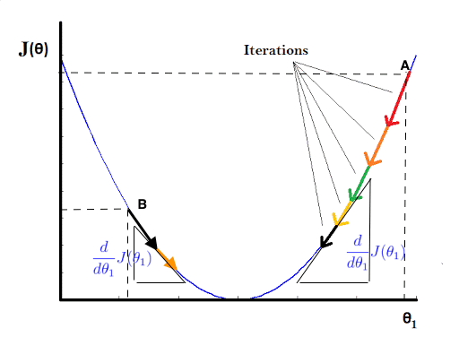
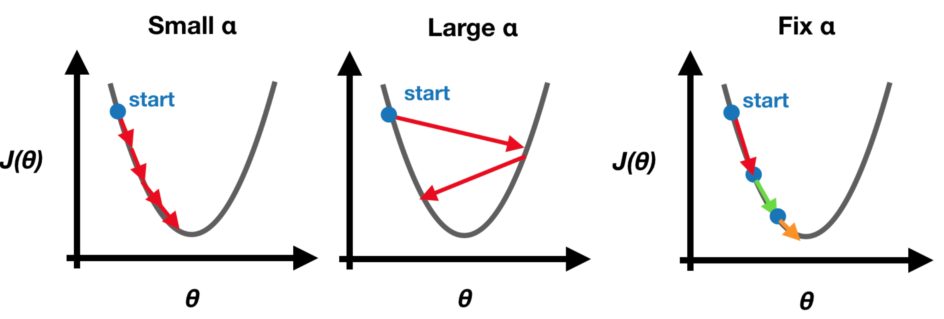
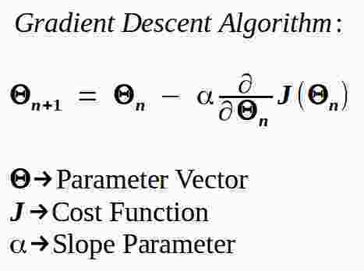




Regresión Lineal
$$y_{i}=βx_{i}+ε_{i}$$
Linealidad
Homocedasticidad (varianza de los residuals es la misma para todas las x’s)
Independencia entre las observaciones
Normalidad: $ε_{i}\sim N(0,σ^{2})$
Función de error:
$$L\left(y,\hat{y}\right)=∑{\left(y_{i}−{\hat{y}}_{i}\right)}^{2}$$
Estimador:
$$\hat{β}={\left(X^{T}X\right)}^{−1}X^{T}y$$

Slide 5
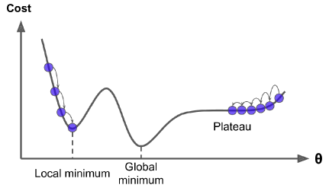
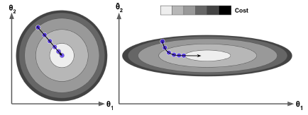
Consideraciones al aplicar GD

Slide 6

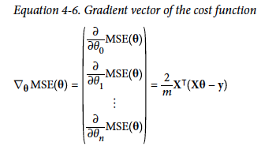
Consideraciones al aplicar GD
Para calcular el gradiente de descenso se necesitan calcular las derivadas parciales
Es importante notar que se calculan las derivadas con respecto a cada variable
El calcular las derivadas con respecto a todos los datos es costoso

Slide 7

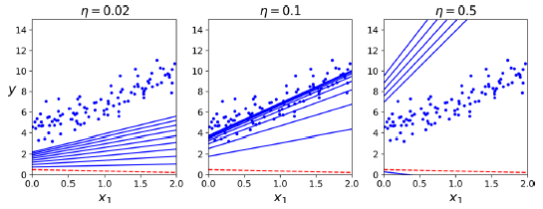
Consideraciones al aplicar GD

Slide 8
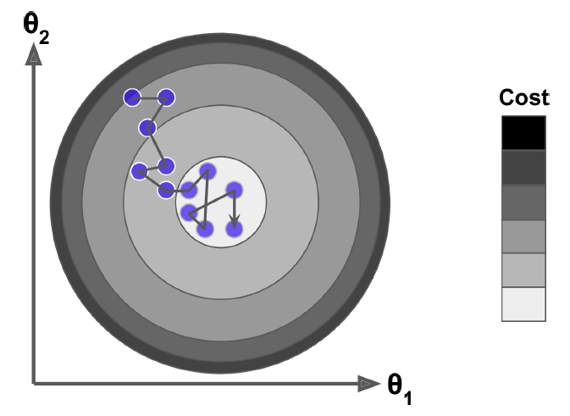
Stochastic Gradient Descent
A diferencia de GD, SGD elige aleatoriamente solo una de las derivadas parciales para hacer el siguiente paso
Al trabajar con una sola dirección, SGD utiliza meno datos por lo cual es más rápido
Esto también permite hacer el ajuste a bases de datos gigantescas ya que no requerimos tanta memoria en cada paso
La aleatoriedad de SGD le permite trabajar con funciones de costo irregulares

Slide 9
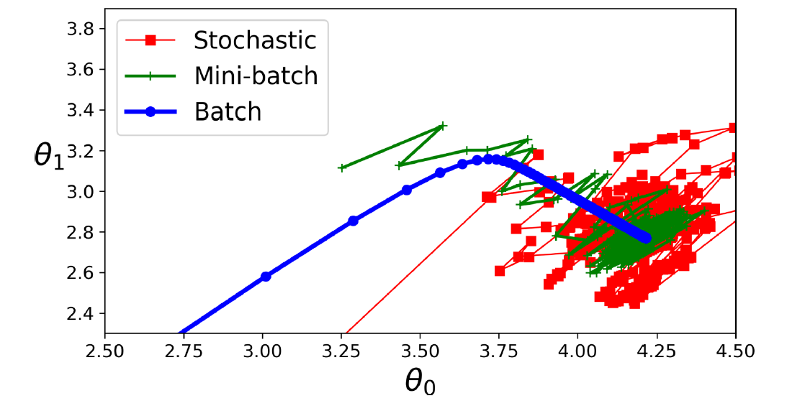
Mini-batch Gradient Descent
Otra versión de Gradient Descent es Mini-batch, a diferencia de SGD Mini-batch elige aleatoriamente un grupo de derivadas parciales
Al trabajar con varias direcciones se puede aprovechar computo matricial
Es menos errático que SGD
Puede tardar más en salir de mínimos locales que SGD

Slide 10
Objetivo de esta clase es responder:
Entender como calcular y las diferencias de:
Gradient Descent
Stochastic Gradient Descent
Mini-batch Gradient Descent

